Slide 1
Глобальні проблеми людства

Slide 2
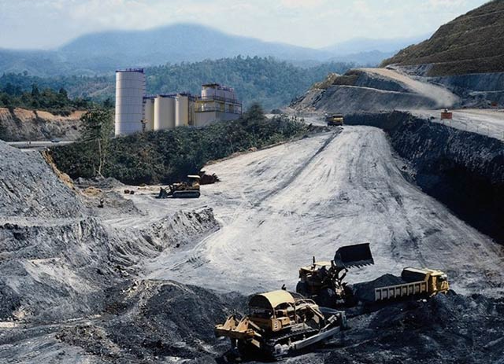
Проблема вичерпання природних ресурсів
Вичерпність природних ресурсів дуже скоро породить проблему нестачі корисних копалин. Корисних копалин в усьому світі добувається величезна кількість. Родовища вугілля, заліза, міді, цинку та інших металів, нагромаджені природою за мільйони років, використовуються за десятиліття. І проте потреба в них постійно зростає. Отже, може настати час, коли виснажаться родовища нафти, вугілля, руд різних металів. За підрахунками спеціалістів відомих нині запасів нафти в усьому світі може вистачити приблизно на 50 років, а вугілля – на 500.
Щоб і на майбутнє мати природні багатства, їх необхідно бережно добувати і економно використовувати. Нині вивчаються можливості повторного використання ресурсів, тобто використання промислових і побутових відходів.

Slide 3
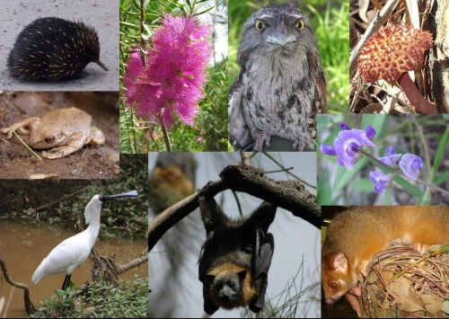
Вимирання певних видів рослин та тварин
Глобальний список зникаючих і рідкісних видів флори та фауни був представлений в Японії на конференції з біорізноманіття, яка проходить під егідою ООН.
У даний час, найбільшій загрозі серед тварин піддаються амфібії. Згідно Червоної книги майже 41% представників даного класу можуть назавжди зникнути з лиця Землі. Також приблизно 13% птахів є такими, яким загрожує небезпека.
Найчисленніші втрати тварин і рослин екологи спостерігають на територіях Південно-Східної Азії. Тут дуже швидко зникають ареали проживання різних видів через масову вирубку лісів під сільськогосподарські потреби, а також під вирощування культур з яких виготовляють біологічне паливо.

Slide 4
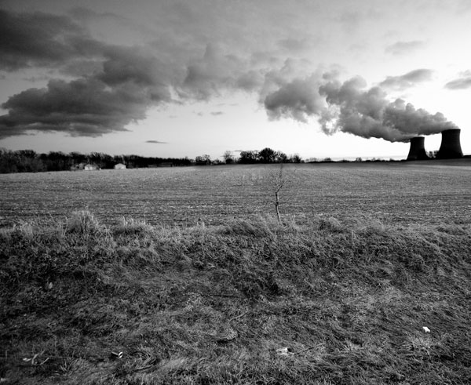
Забруднення атмосфери
Останнім часом учені – метеорологи б'ють на сполох: сьогодні атмосфера Землі розігрівається набагато швидше, ніж будь-коли в минулому. В основному це зумовлено діяльністю людини: спалюванням великої кількості вугілля, нафти, газу, а також уведенням в дію атомних електростанцій; спалюванням органічного палива, а також у наслідок знищення лісів у атмосфері накопичується вуглекислий газ. За останні сто років вміст вуглекислого газу в повітрі збільшився на 17%. У земній атмосфері він дія як скло в теплиці чи парнику: він вільно пропускає сонячні промені до поверхні Землі, але втримує її тепло. Це спричинює нагрівання атмосфери відоме як парниковий ефект, який може спричинити глобальну екологічну кризу.

Slide 5
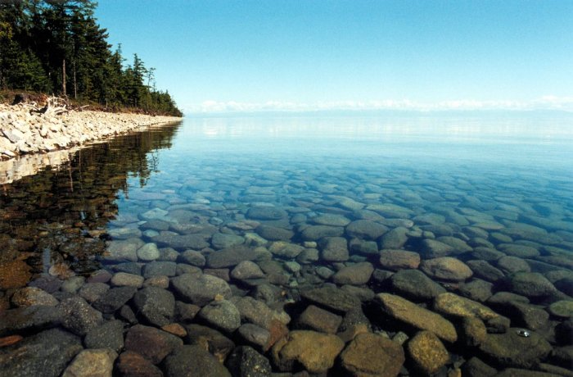
забруднення гідросфери
Особливим видом забруднення гідросфери є теплове забруднення, яке спричинене спуском у водойми теплих ВОД від енергетичних установок. Величезна кількість тепла, що надходить з нагрітими водами в річки й озера, істотно змінює їхній термічний і біологічний режими. Серед теплових забруднювачів гідросфери перше місце посідають АБС.
Особливо небезпечним для здоров´я людини є забруднення природних вод побутовими стоками. Така забруднена вода зовсім непридатна для постачання населенню, оскільки містить збудники різноманітних інфекційних захворювань . Підраховано, що на нашій планеті майже 500 млн людей щорічно хворіє через користування забрудненою водою.
До страшних наслідків призводить забруднення вод важкими металами. В Японії масове забруднення вод морської затоки поблизу міста Мінамато викликало хворобу мінамато, при якій ртуттю отруювалась риба, що є основним джерелом білкової їжі населення даного міста. У хворих порушувалася мова, послаблювався зір, параліч сковував м´язи рук, ніг.
Останнім часом великої шкоди завдають природним водам кислотні дощі. Чим частіше випадають кислотні дощі й чим більшу концентрацію кислоти вони містять, тим швидше зменшується кількість і видовий склад живих істот, у водоймах гинуть ікринки земноводних, равлики, прісноводні креветки, вимирають бактерії, а отруєні листки і стебла нагромаджуються на дні, зникає планктон..

Slide 6
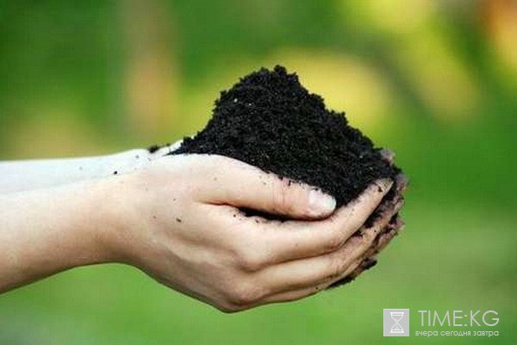
Забруднення грунтів
Людина забруднює грунт різними речовинами. Головна причина забруднення – безпосереднє застосування шкідливих речовин або внаслідок забруднення повітря та води, забруднювачі потрапляють в грунтЗабруднення ґрунтів може призвести до забруднення підземних вод, які є важливим джерелом забезпечення питною водою людей у містах і селах.
Забруднення ґрунтів впливає на рослини, які ростуть на них. А через рослини, які їсть людина – на її здоров'я. Для того, щоб зменшити вміст забруднювальних речовин в рослинах, необхідно правильно вибрати терміни проведення збирання врожаю – коли культури досягли повної біологічної, а не товарної стиглості.
Практично вся продукція, в той чи іншій мірі, містить нітрати. І досить часто понад допустимі норми. Про це потрібно пам'ятати і знати, як зменшити її забруднення. Якщо вона забруднена понад встановлені норми, її використання недопустиме.

Slide 7
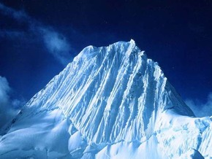
Глобальне потепління. танення льодовиків
Мабуть, це найбільша наша проблема в найближчому майбутньому. Підвищення середньорічних температур значно прискорює танення льодовиків в Антарктиді і Гренландії. Це не єдині льодовики, які зменшуються. Таять і континентальні льодовикові шапки по всьому світу. Як приклад можна розглядати льодовики Тибету, які мають досить жалюгідний вигляд вже сьогодні і якщо нічого не зміниться в найближчому майбутньому, то це може призвести як мінімум до обміління однією з найбільших і найважливіших річок нашої планети, Інду, від якої залежить життя більш ніж мільярд людей . Ось вже воістину катастрофічні наслідки можуть бути. Основна загроза існування людства виходить, однак, саме від танення льодовиків Антарктиди і Гренландії.

Slide 8
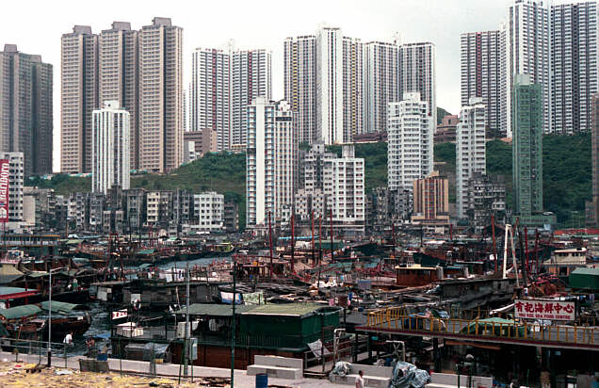
Проблема урбанізації
Урбанізація неоднозначно діє на людське суспільство: з одного боку, місто надає людині ряд суспільно-економічних, соціально-побутових і культурних переваг, що позитивно позначається на його інтелектуальному розвитку, дає можливість для кращої реалізації професійних і творчих здібностей, з інший
- людина віддаляється від природи і попадає в середовище зі шкідливими впливами - забрудненим повітрям, шумом і вібрацією, обмеженою житлоплощею, ускладненою системою постачання, залежністю від транспорту, постійним змушеним спілкуванням з безліччю незнайомих людей - усе це несприятливо позначається на його фізичному і психічному здоров'ї.

Slide 9
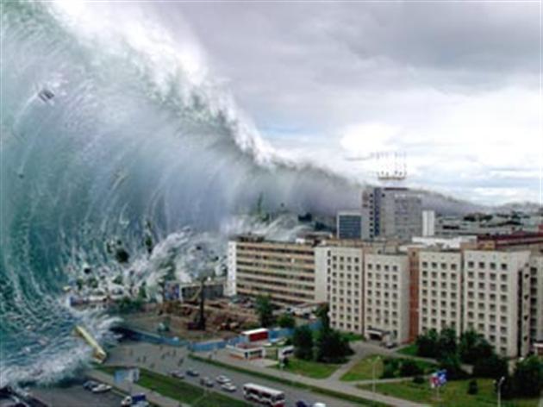
Природні катаклізми
У цілому прийдешні природно-кліматичні та геофізичні зміни, які несуть в собі серйозну небезпеку самому існуванню народів світу, вимагають від держав та урядів вже сьогодні бути готовими до дій в кризових умовах. У світі поступово починають усвідомлювати, що проблеми уразливості нинішньої екологічної системи Землі і Сонця, придбали ранг глобальних загроз і вимагають негайного вирішення. За оцінками вчених, людство ще здатне справитися з наслідками природно-кліматичних змін.

Slide 10
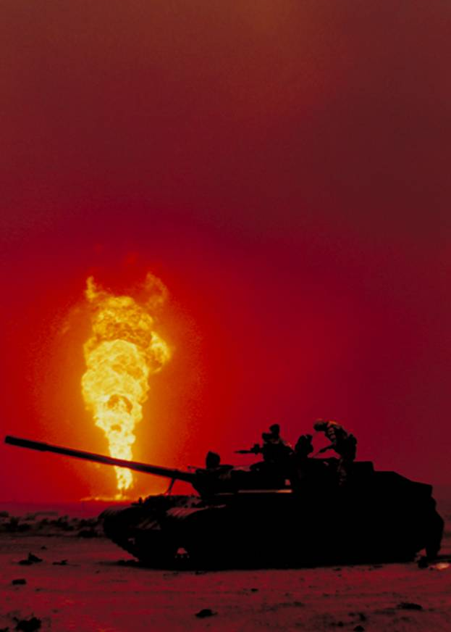
Проблема війни
Запобігання світовій війні залишається найважливішою глобальною проблемою людства. І для цього є всі підстави. Вченими підраховано, що за останні 6 тис. років люди пережили понад 14, 5 тис. воєн, в яких загинуло 3 млрд 640 млн людей. Війна завдає нечуваної шкоди людській популяції і екосистемам. У наш час найбільш руйнівний потенціал має зброя масового знищення — ядерна, хімічна і бактеріологічна. Всі компоненти навколишнього природного середовища, і насамперед люди, беззахисні перед цими видами зброї.

Slide 11

Хвороби
Забруднення навколишнього середовища та продуктів харчування все відчутніше позначається на здоров’ї населення. Щороку мільйони людей у світі стають жертвами «цивілізаційних» захворювань, перше місце серед яких посідає пандемія СНІД, кількість носіїв якого вже наближається до 40 млн.
Значну небезпеку для людства становлять онкологічні хвороби. Гарантованих методів їх лікування не існує, хоча в галузі досліджень і лікування раку впродовж XX ст. було досягнуто значних успіхів.
Серед інших невиліковних хвороб варто згадати астму — респіраторні розлади, що виникають усередині легенів унаслідок запалення дихальних шляхів. Астму викликають забруднене повітря, лікарські препарати, погодні умови, цигарковий дим та ін.

Slide 12
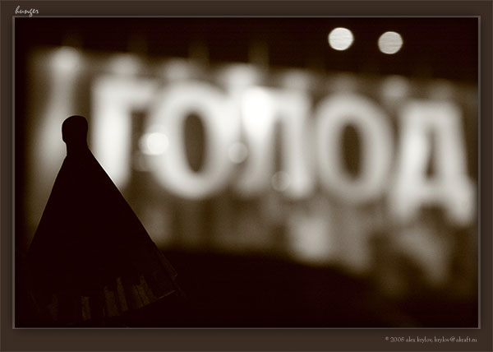
Проблема голоду
Кожна третя померла дитина у світі - жертва голоду. У Африці найскладніша ситуація із дитячою смертністю. 200 млн дітей хронічно недоїдають. Неповноцінне харчування дітей – одна з основних причин дитячої смертності у світі. 65 дітей із тисячі вмирають, не доживши до п'ятирічного віку.

